Slide 1
Basic R
Intro til data analyse

Slide 2
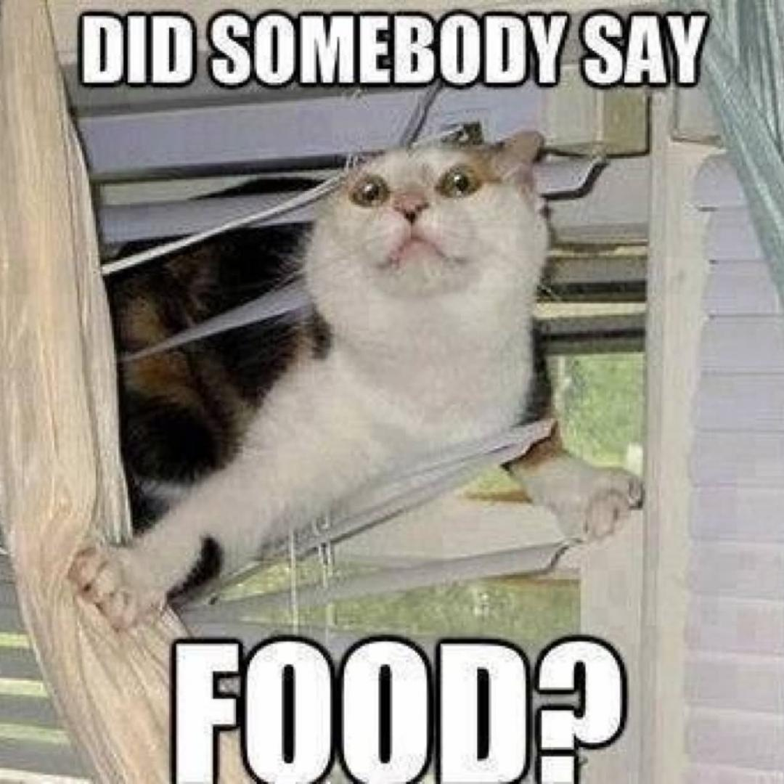

Slide 3
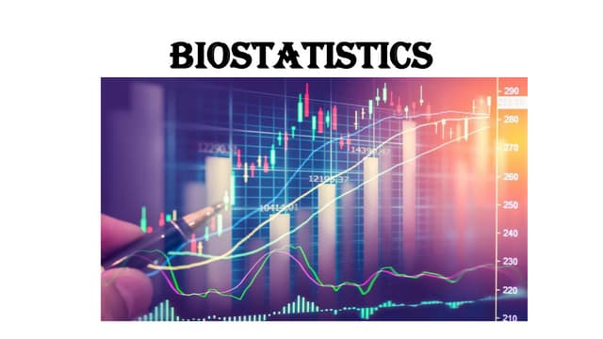

Slide 4
Agenda
an-R-tomi
Grunlæggende begreber
Syntax
Spise pause
Dataoprydning
Visualisering
Good programming practices

Slide 5
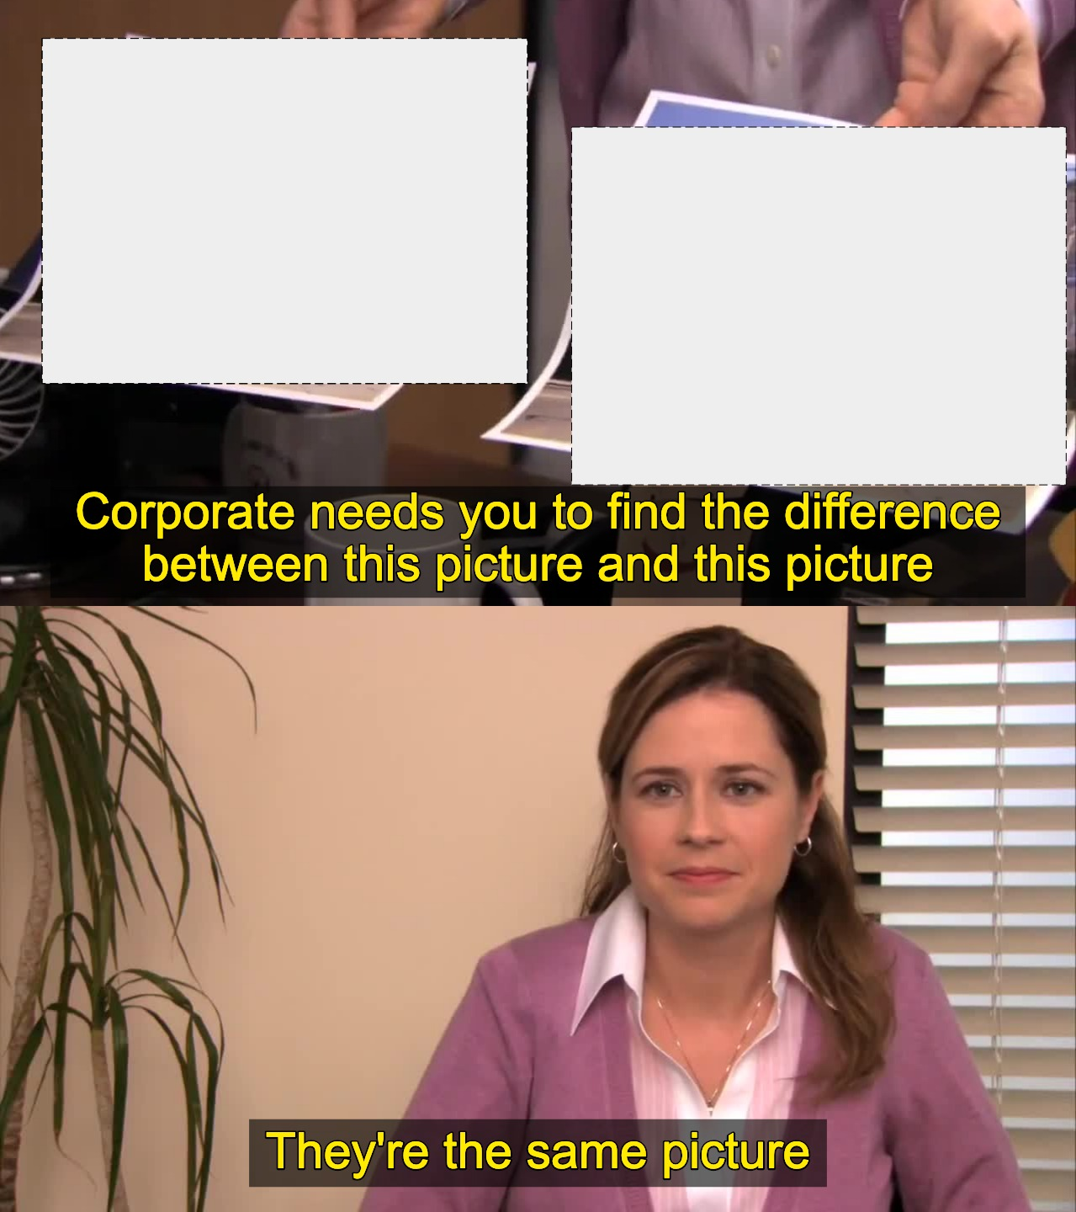


Hvad er R og RStudio?

Slide 6
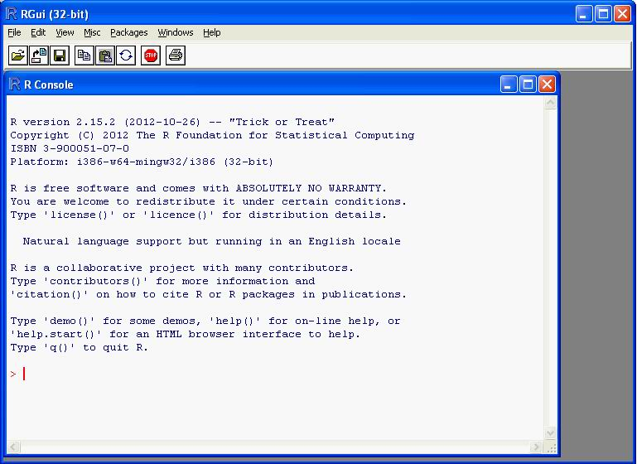
R

Slide 7
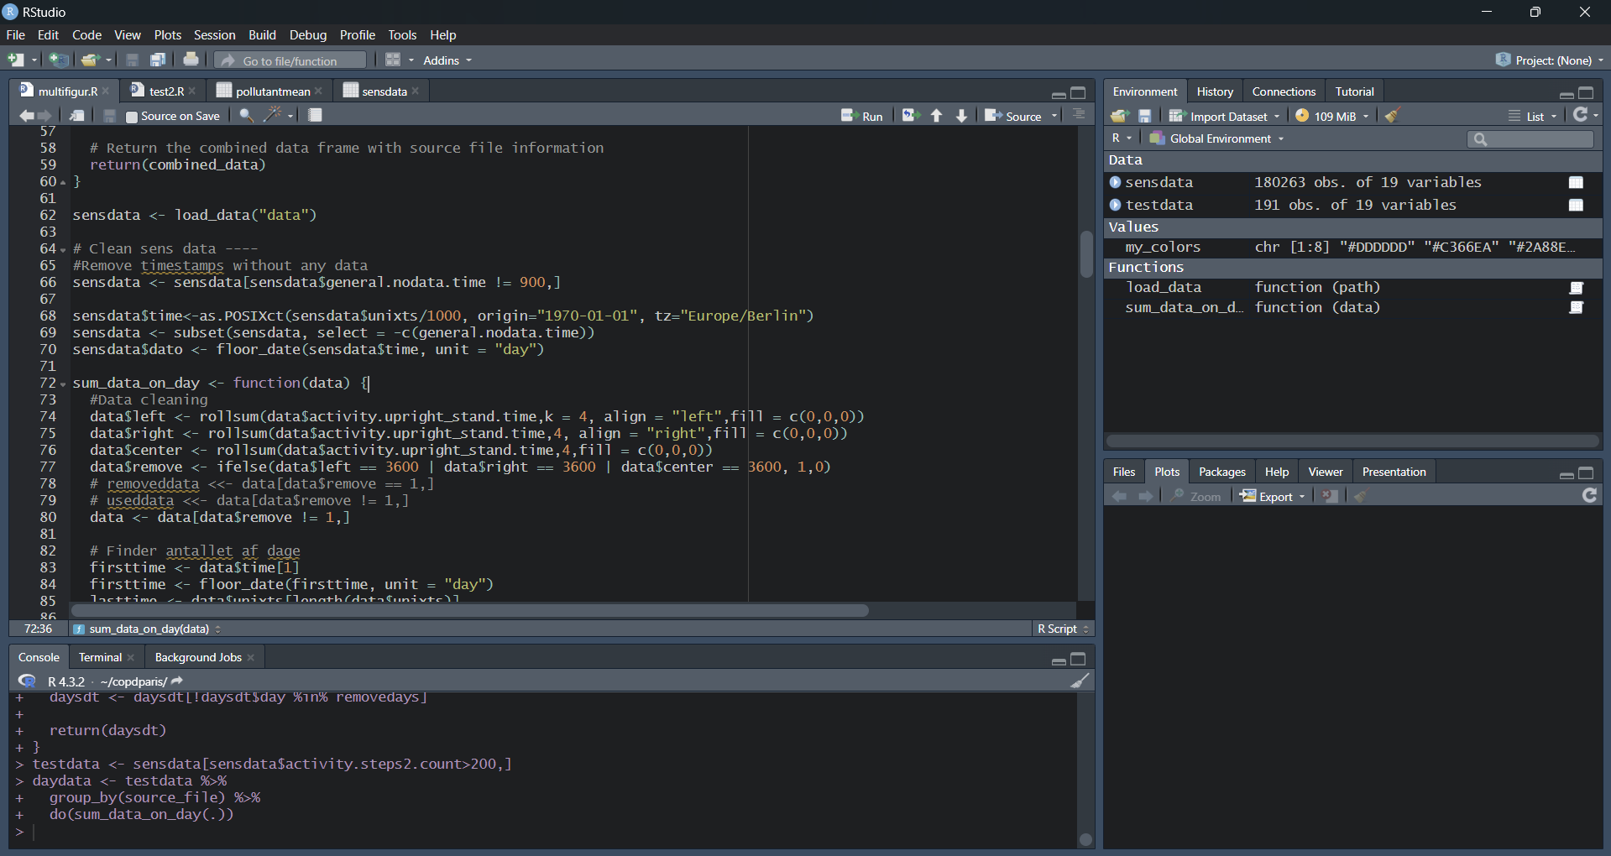
R + Rstudio

Slide 8
Rstudio - anatomi
Environment
Source/Scripts
Plots/ files
Console

Slide 9
Syntax
“Sådan snakker du R’sk”
Exercise 1 løses fælles!

Slide 10
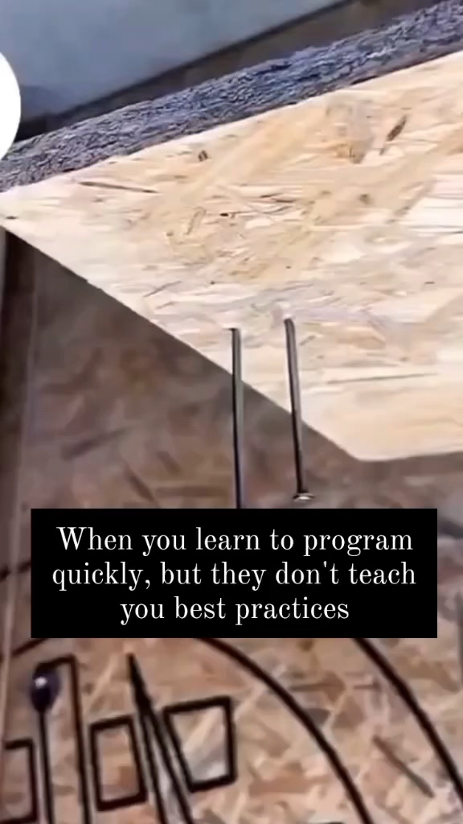
Good programming practices

Slide 11
Good enough practices for scientific computing
Aldrig ret i rådata
Indsaml data i det rigtige format fra starten af
Kommenter dine koder
Aldrig skriv den samme kode to gange
Giv meningsfulde navne
Lav et overblik over din kode
Lav separate filer til forskellige dele af databehandling
(Vær nysgerrig – og tag ved lære for hvert projekt)
https://journals.plos.org/ploscompbiol/article?id=10.1371/journal.pcbi.1005510

Slide 12
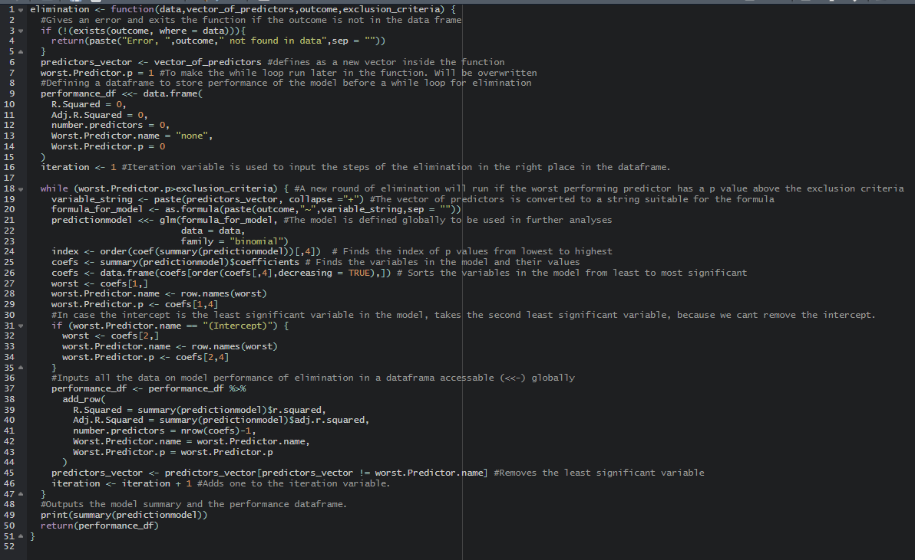
Libraries

Slide 13

Libraries

Slide 14
Libraries
Pakker af funktioner til at gøre livet nemmere når man skal lave statistik.
Install.packages(”tidyverse”) # Henter værktøjskassen
Library(”tidyverse”) # Finder værktøjskassen frem

Slide 15
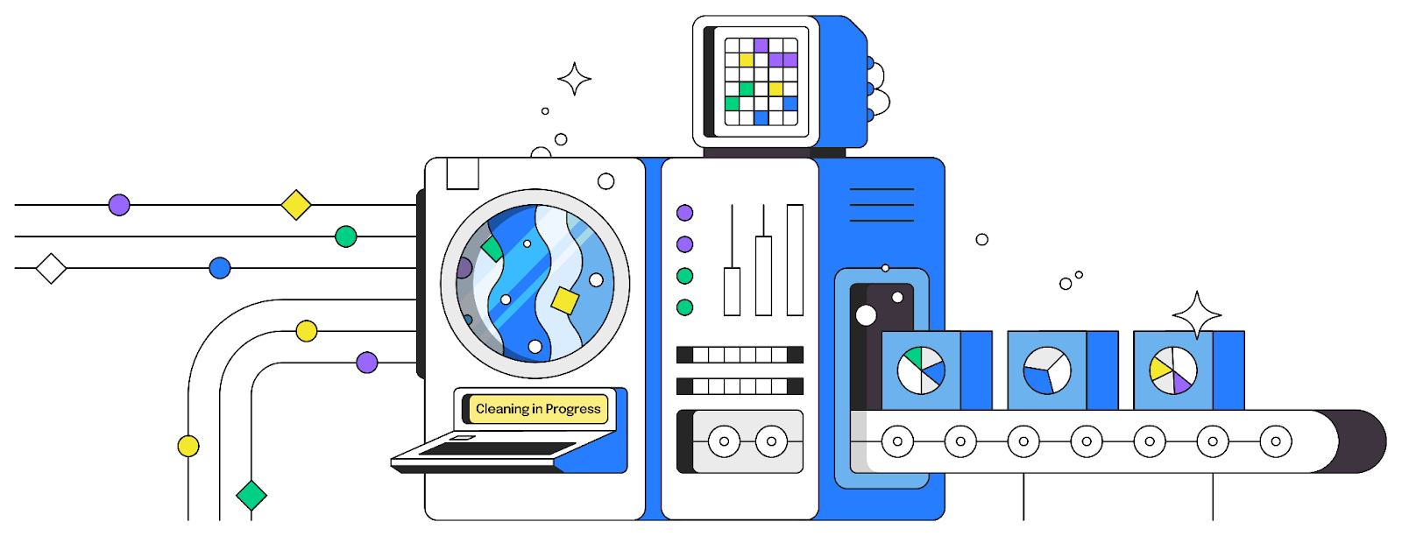
Dataoprydning

Slide 16
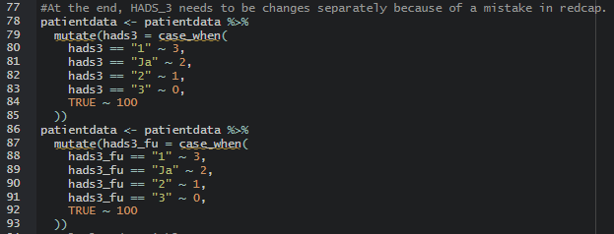
Et skræmme eksempel fra det rigtige liv

Slide 17
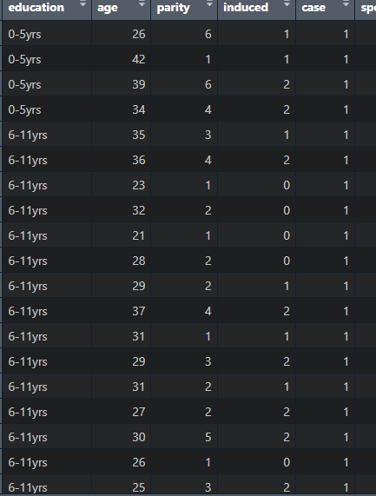
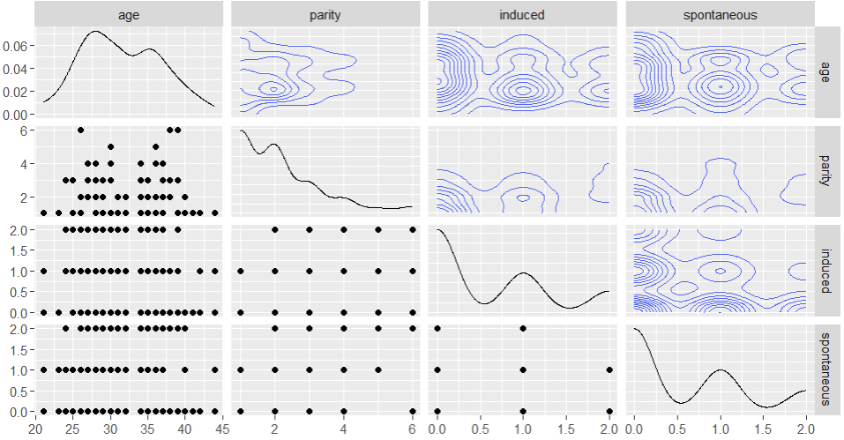
Visualisering

Slide 18
Gode links til at komme videre med R
Alt om R: http://www.sthda.com/english/
Opskriftsbog på flotte grafer: https://r-graph-gallery.com/index.html
Ggplot2: https://ggplot2.tidyverse.org/reference/index.html
Genveje i Rstudio: https://support.posit.co/hc/en-us/articles/200711853-Keyboard-Shortcuts-in-the-RStudio-IDE
Dokumentations sider: https://www.rdocumentation.org/

Slide 19
Øvelse 2
I skal lave nogle forskellige visualiseringer af diabetes datasættet
Ud over øvelserne der er præsenteret, må man gerne rode lidt rundt selv og prøve sig frem.

